Slide 1
Aprendizaje Automático II
Redes Feed Forward - Clase 4

Slide 2
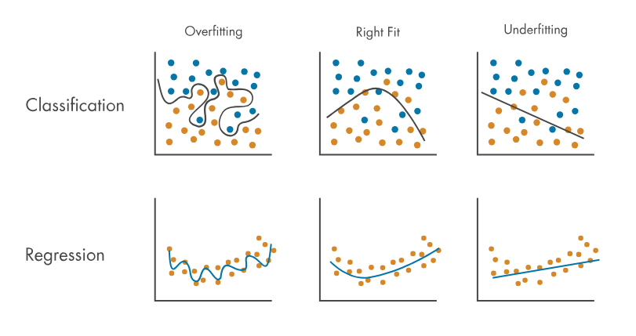
Overfitting
Cuanto más grande es la red, más complejas son las funciones que puede representar.
Hay una relación de compromiso entre tamaño de la red y capacidad de generalización.

Slide 3
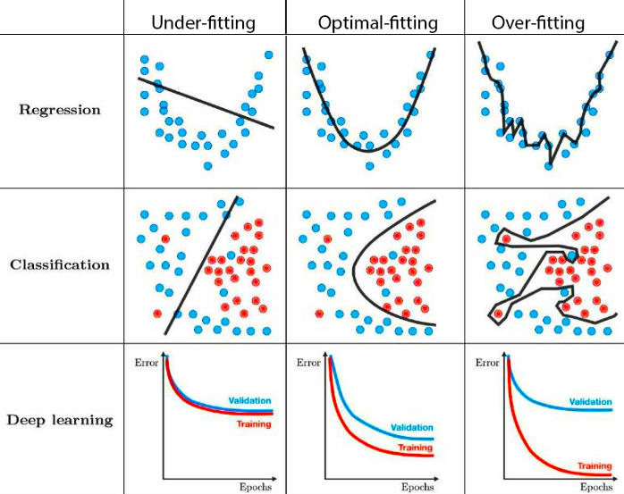
Overfitting
Under-fitting: train_error y val_error altos.
Optimal-fitting: train_error y val_error bajos.
Over-fitting: train_error bajo y val_error alto.

Slide 4
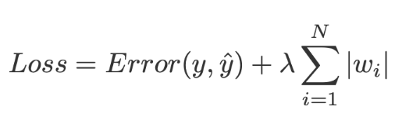
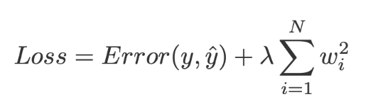
Regularización: L1 y L2 regularization.
L1: fomenta la dispersión y la selección de características al llevar algunos pesos exactamente a cero.
L2 previene el sobreajuste al penalizar los pesos grandes y distribuir más uniformemente la influencia de todas las características.

Slide 5
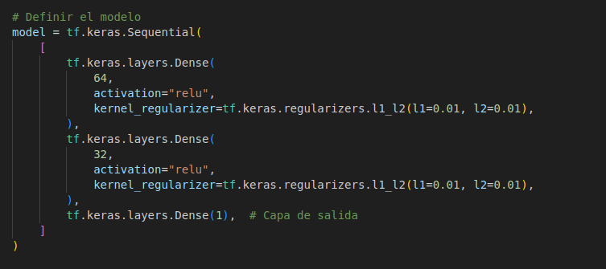
Regularización: L1 y L2 regularization.

Slide 6
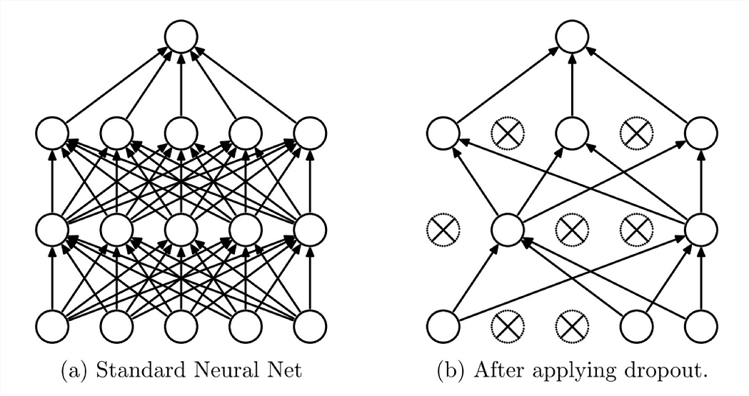
Regularización: Dropout.
Consiste en “apagar” (forzar la salida a 0) neuronas al azar en cada iteración de entrenamiento. Impide que la red dependa demasiado de alguna neurona en particular.

Slide 7
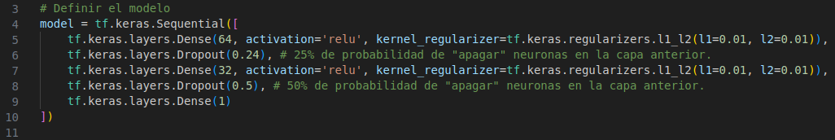
Regularización: Dropout.
Consiste en “apagar” (forzar la salida a 0) neuronas al azar en cada iteración de entrenamiento. Impide que la red dependa demasiado de alguna neurona en particular.

